Slide 1
쇼핑몰 프로젝트
독학으로 얼마나 만들 수 있을까?

Slide 2
1. 디자인 구성과 계획
쇼핑몰 기본 화면 분할
포토샵과 일러스트를 사용함에 있어서 가격이 높은 것과 소비를 해야함으로 디자인 구성을 정확하게 할 수 없다.
화면 구성은 웹 표준(크로스 브라우징)으로 하며, 웹 상의 크기와 모바일 상의 페이지도 만들 수 있다면 만든다.
우선, 퍼블리싱을 하기에 앞서 공간 분할을 한다. 사용할 공간을 나누고, 너비를 설정하며 계획을 수립하여 전체적인 공간 설정을 하여 추후에 발생할 문제를 배제한다.
HEADER
CONTENT
FOOTER

Slide 3
1. 디자인 구성과 계획
너비 설정과 구성
사이드 버튼
[누르면 표시]
홈페이지
배송/배송조회
취소/반품/교환
기존에 나온 것과 같이 너비를 설정한다.
이후에, 사용할 기능을 구상한다.
ㄷ
s
로고
검색창
고객정보
장바구니
로그인
회원가입
고객센터
사이드바
로그인: 태그
상품 종류 및 리스트
min-height: 600px
상품
상품
상품
상품
상품
상품
상품
상품
TOP버튼을 클릭 시 상단으로 이동
버튼 위로 최근에 봤던 물품들 표시
TOP버튼
사이트 소개 이용약관 전자금융거래약관 개인정보처리약관 광고안내
인증마크들
사업자 정보 고객센터 번호 사업장주소 이메일 팩스번호 GOOGLE MAP
min-width: 800px

Slide 4
1. 디자인 구성과 계획
휴대폰 인증 하면 PHONE NUMBER 표시X
회원가입
로그인
ㄷ
s
로고
검색창
고객정보
장바구니
s
로고
검색창
고객정보
장바구니
로그인
회원가입
고객센터
로그인
회원가입
고객센터
ID
중복확인
PASSWORD
ID
로그인
min-height: 600px
RE: PASSWORD
min-height: 600px
PASSWORD
NICKNAME
EMAIL
PHONE NUMBER
회원가입
ID/PW 찾기
취소
확인
사이트 소개 이용약관 전자금융거래약관 개인정보처리약관 광고안내
인증마크들
사이트 소개 이용약관 전자금융거래약관 개인정보처리약관 광고안내
인증마크들
사업자 정보 고객센터 번호 사업장주소 이메일 팩스번호 GOOGLE MAP
사업자 정보 고객센터 번호 사업장주소 이메일 팩스번호 GOOGLE MAP
min-width: 800px
min-width: 800px

Slide 5
1. 디자인 구성과 계획
검색화면
상품화면
s
로고
검색창
고객정보
장바구니
s
로고
검색창
고객정보
장바구니
로그인
회원가입
고객센터
로그인
회원가입
고객센터
검색 결과
상품 사진
상품명
가격
배송비
옵션선택
상품 사진
상품명
가격
설명 등
min-height: 600px
min-height: 600px
상품 상세페이지
상품 사진
상품명
가격
설명 등
배송 관련 및 상품 안내.
사이트 소개 이용약관 전자금융거래약관 개인정보처리약관 광고안내
인증마크들
사이트 소개 이용약관 전자금융거래약관 개인정보처리약관 광고안내
인증마크들
사업자 정보 고객센터 번호 사업장주소 이메일 팩스번호 GOOGLE MAP
사업자 정보 고객센터 번호 사업장주소 이메일 팩스번호 GOOGLE MAP
min-width: 800px
min-width: 800px

Slide 6
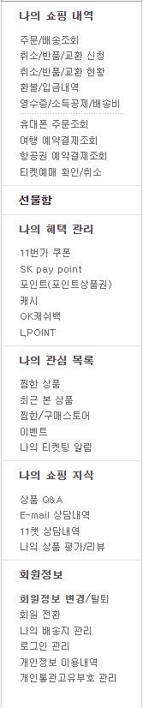
컨텐츠 파트에서 좌측 사이드로 회원 정보관련 페이지에서 표시
1. 디자인 구성과 계획
주문/배송조회
취소/반품/교환
s
로고
검색창
고객정보
장바구니
s
로고
검색창
고객정보
장바구니
로그인
회원가입
고객센터
로그인
회원가입
고객센터
주문내역
주문 일자 | 상품 정보 | 금액(수량) | 배송비(판매자) | 주문상태
주문 일자 | 상품 정보 | 금액(수량) | 배송비(판매자) | 주문상태
2021-06-09(일련 번호) | 상품사진|상품 명| 100,000원(1개) | 2,500원(qweqw) | 구매확정
2021-06-09(일련 번호) | 상품사진|상품 명| 100,000원(1개) | 2,500원(qweqw) | 배송중
min-height: 600px
배송조회
리뷰작성
min-height: 600px
취소
반품
교환
취소절차
주문 배송 절차 표
취소 반품 교환 절차 표
반품절차
교환절차
사이트 소개 이용약관 전자금융거래약관 개인정보처리약관 광고안내
인증마크들
사이트 소개 이용약관 전자금융거래약관 개인정보처리약관 광고안내
인증마크들
사업자 정보 고객센터 번호 사업장주소 이메일 팩스번호 GOOGLE MAP
사업자 정보 고객센터 번호 사업장주소 이메일 팩스번호 GOOGLE MAP
min-width: 800px
min-width: 800px

Slide 7
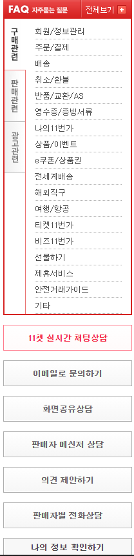
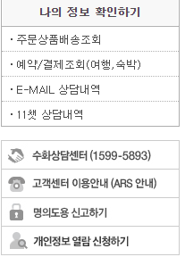
1. 디자인 구성과 계획
좌측 사이드에 배치
장바구니
고객센터
s
로고
검색창
고객정보
장바구니
s
로고
검색창
고객정보
장바구니
로그인
회원가입
고객센터
로그인
회원가입
고객센터
장바구니
01 장바구니 | 02 주문서 | 03 주문완료
검색
전체선택 | 선택 삭제
FAQ
검색
장바구니
상품칸
할인 쿠폰
선택 확인
자주 묻는 질문 더보기+
자주 묻는 질문 더보기+
min-height: 600px
결제 예정금액
상품금액 ?원
할인금액 ?원
배송비 ?원
합계 ?원
min-height: 600px
[구매] @#!@#@@@@@@@@@@@
[공지] @#!@#@@@@@@@@@@@
[구매] @#!@#@@@@@@@@@@@
[공지] @#!@#@@@@@@@@@@@
[구매] @#!@#@@@@@@@@@@@
[공지] @#!@#@@@@@@@@@@@
[구매] @#!@#@@@@@@@@@@@
[공지] @#!@#@@@@@@@@@@@
주문하기
[구매] @#!@#@@@@@@@@@@@
[공지] @#!@#@@@@@@@@@@@
[구매] @#!@#@@@@@@@@@@@
[공지] @#!@#@@@@@@@@@@@
사이트 소개 이용약관 전자금융거래약관 개인정보처리약관 광고안내
인증마크들
사이트 소개 이용약관 전자금융거래약관 개인정보처리약관 광고안내
인증마크들
사업자 정보 고객센터 번호 사업장주소 이메일 팩스번호 GOOGLE MAP
사업자 정보 고객센터 번호 사업장주소 이메일 팩스번호 GOOGLE MAP
min-width: 800px
min-width: 800px

Slide 8
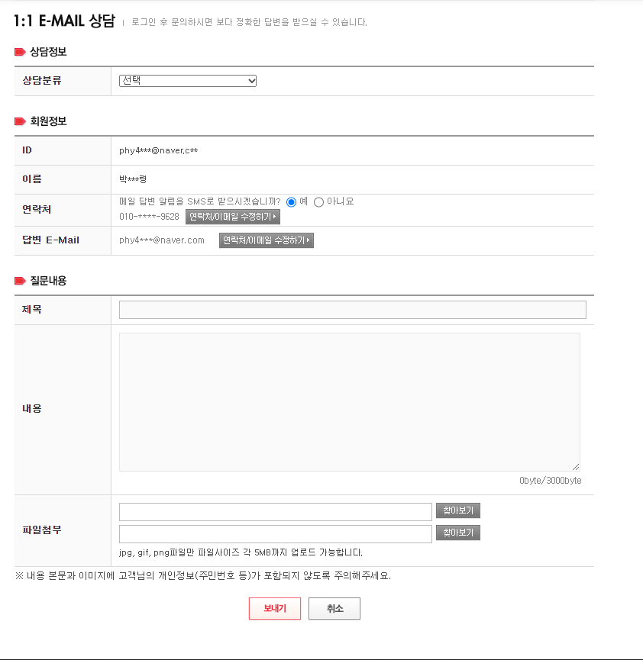
1. 디자인 구성과 계획
좌측 사이드에 배치 문의
문의하기
문의내역
s
로고
검색창
고객정보
장바구니
로그인
회원가입
고객센터
상품 QnA
문의
조회시간 | 시간 설정
상품명/판매자 | 검색
min-height: 600px
* 고객님께서 작성하신 질문은 판매자가 답변을 한 후에는 수정 또는 삭제하실 수 없습니다
번호 | 상품명 | 판매자 | 문의내용 | 작성일
0 | @@ | @@ | @@ | 2021-06-09
사이트 소개 이용약관 전자금융거래약관 개인정보처리약관 광고안내
인증마크들
사업자 정보 고객센터 번호 사업장주소 이메일 팩스번호 GOOGLE MAP
이메일 문의 또는 문의하기로 페이지 이동 후 작성 보내면 운영자 이메일 또는 운영페이지 문의로 확인하도록.
min-width: 800px

Slide 9
회원정보화면
1. 디자인 구성과 계획
s
로고
검색창
고객정보
장바구니
회원정보 누른 후 비밀번호 입력
로그인
회원가입
고객센터
이름
이름
비밀번호 확인
아이디
아이디
비밀번호
비밀번호 변경하기
생년월일
생년월일
연락처
`휴대폰 번호
`이메일 주소
변경하기
변경하기
회원님의 개인정보를 안전하게 보호하기 위해 인증 후 변경이 가능합니다.
min-height: 600px
본인 인증 정보
인증수단:휴대폰 | 인증날짜: OOOO년 OO월 OO일
이메일 수신 여부
쇼핑이벤트 혜택관련
수신동의
수신안함
사이트 아이디:ASDA
SMS 수신 여부
쇼핑이벤트 혜택관련
수신동의
수신안함
min-height: 600px
[선택] 캐쉬백 적립/사용 개인정보 제3자 제공 동의
동의
미동의
비밀번호 입력하세요.
[선택] 캐쉬백 자동조회 개인정보 제3자 제공 동의
동의
미동의
[선택] 캐쉬백 마케팅 정보 개인정보 제3자 제공 동의
동의
미동의
확인
[선택] 위치기반서비스 이용 약관 동의
동의
미동의
확인
취소
본 사이트는 회원님의 개인정보를 신중히 취급하며, 회원님의 동의 없이는 기재하신 회원정보가 공개되지 않습니다.
보다 다양한 서비스를 받으시려면 정확한 정보를 항상 유지해 주셔야 합니다.
사이트 소개 이용약관 전자금융거래약관 개인정보처리약관 광고안내
인증마크들
사업자 정보 고객센터 번호 사업장주소 이메일 팩스번호 GOOGLE MAP
min-width: 800px
min-width: 800px

Slide 10

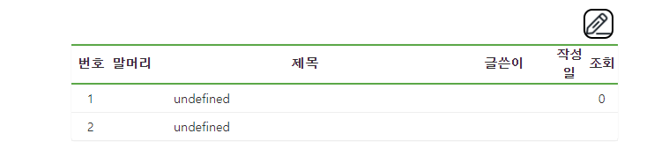
1. 디자인 구성과 계획
게시판 정보테이블
고객 정보테이블
글쓰기 페이지에서 title, content를 작성하고 말머리 항목(subject)과 비공개여부(look_post)를 설정한 이후 확인을 클릭하여 서버로 전송.
쿠키에 접속되어있는 id와 nickname를 작성한 내용과 더불어 게시판정보테이블에 저장. 생성일자는 생성될 때 state에 getDate함수가 실행되어 전달되고 말머리는 일반 비공개 추가로 공지가 있다. 비공개여부는 체크를 하지않는다면 기본적으로 0으로 설정되고 hit는 0으로 설정되어 클릭함에 따라 증가.

